Slide 1
Skill & Grade Mix im OP
OPM-Kongress 2024
Mag. Michael Ogertschnig, MBA

Slide 2
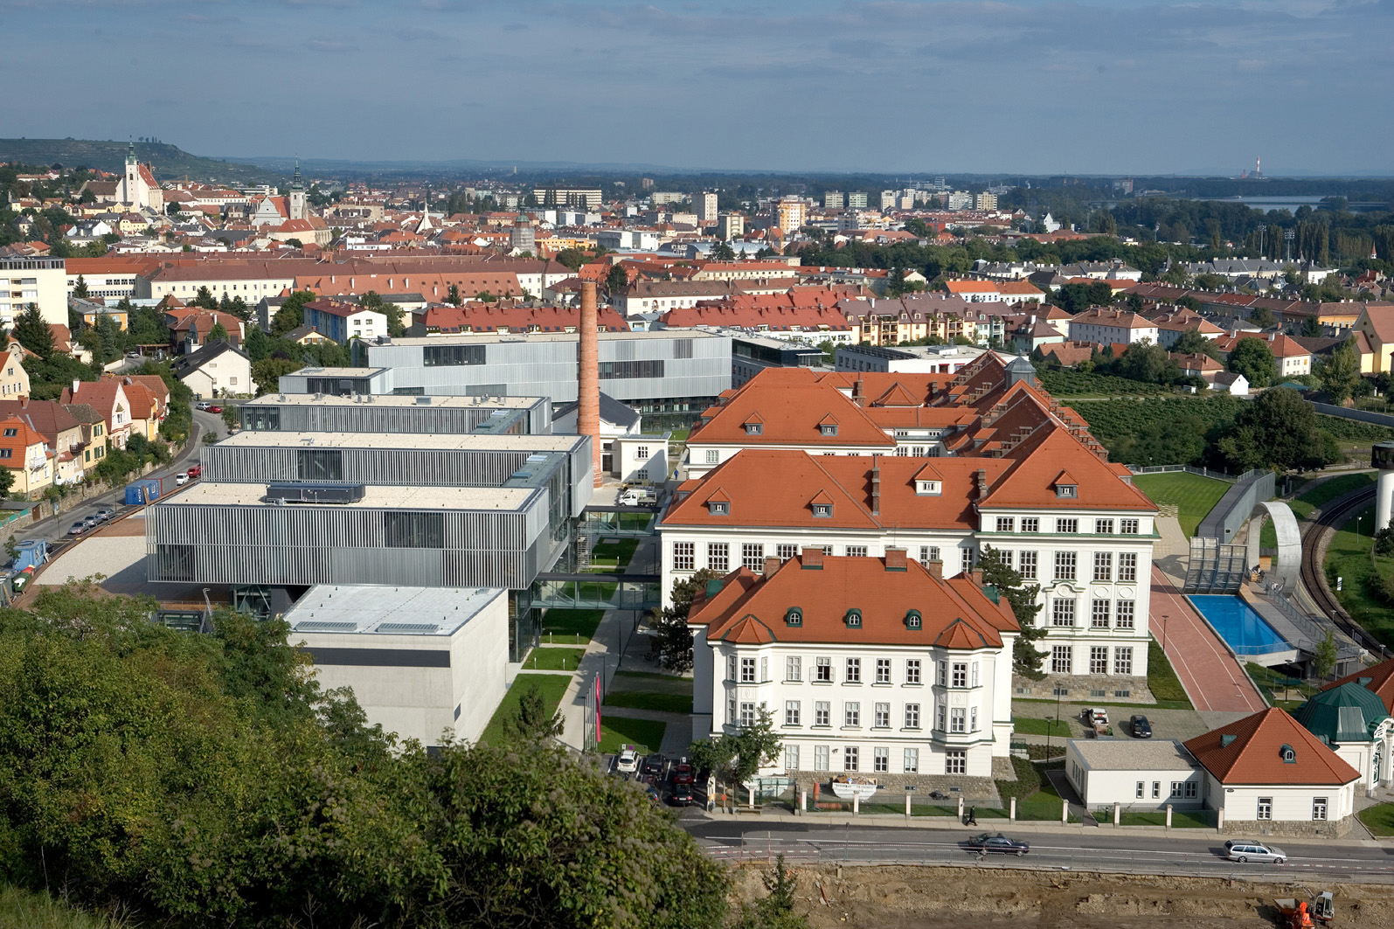

Slide 3
Universität für Weiterbildung Krems
Die Universität für Weiterbildung
Aufbau und Curriculum
Informationen
Campus Krems
... ist DIE Universität für Weiterbildung.
Die Universität für Weiterbildung Krems ist die führende öffentliche Universität für Weiterbildung in Europa.
Sie arbeitet mit ihrer Expertise in Forschung und Lehre an der Bewältigung gesellschaftlicher Herausforderungen.
... ist DER Spezialist für lebenslanges Lernen.
Forschungsgeleitete, praxisorientierte Lehre.
Interdisziplinarität in Lehre und Forschung.
Internationale Vortragende und Partnerinstitutionen.
Forschung u.a. im Bereich neuer Lehr- und Lerntechniken.
Universität für Weiterbildung Krems

Slide 4
Universität für Weiterbildung Krems
Die Universität für Weiterbildung
Aufbau und Curriculum
Informationen
Campus Krems
... steht für Innovation.
Rasches Erkennen von Bedarf an universitärer Weiterbildung.
Lehre in Spezialgebieten und fachübergreifend.
Starkes Netzwerk an Kooperationspartner:innen aus Wirtschaft, Wissenschaft sowie öffentlichen Einrichtungen im In- und Ausland.
... Betreibt transferfähige Forschung in Spezialgebieten.
Biomedizinische Technologie.
Biopsychosoziale Gesundheit.
Regenerative Medizin.
Bauen und Umwelt.
Universität für Weiterbildung Krems

Slide 5
Studienschwerpunkte
Die Universität für Weiterbildung
Aufbau und Curriculum
Informationen
Campus Krems
Das aktuelle Studienangebot umfasst mehr als 200 Studiengänge in den Bereichen
Bauen & Umwelt
Bildung
Gesundheit & Medizin
Kunst & Kultur
Medien & Kommunikation
Migration & Internationales
Psychotherapie & Soziales
Recht & Verwaltung
Sensorik & Digitalisierung
Wirtschaft & Unternehmensführung
Universität für Weiterbildung Krems

Slide 6
Zahlen und Fakten
Die Universität für Weiterbildung
Aufbau und Curriculum
Informationen
Campus Krems
Mehr als 7.500 Studierende aus 83 Ländern
Durchschnittsalter: rund 39 Jahre
Mehr als 30.000 Absolvent:innen seit Beginn des Studienbetriebs
Mehr als 200 Studiengänge in 3 Fakultäten
720 Mitarbeiter:innen davon wissenschaftliche Mitarbeiter:innen: 370 externe Lehrbeauftragte: 929
Budget: 63 Millionen Euro Finanzierung durch Lehrgangsbeiträge und Forschungsdrittmittel: 59% Unterstützung durch Bund und Land Niederösterreich: 41% (Jahresabschluss 2022)
Universität für Weiterbildung Krems

Slide 7
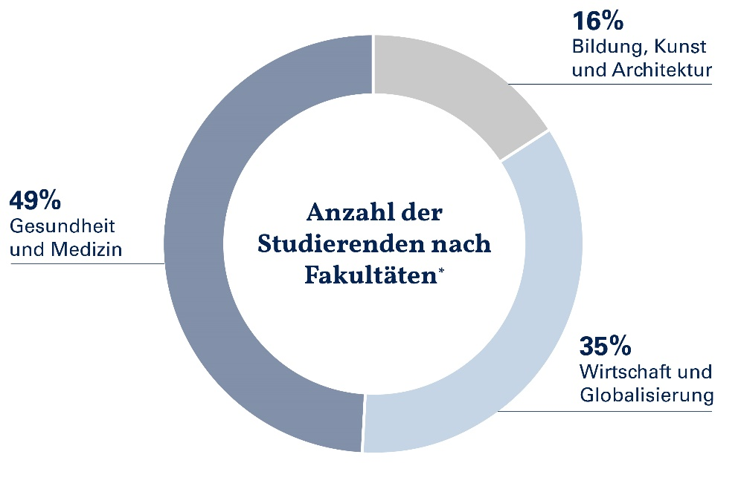
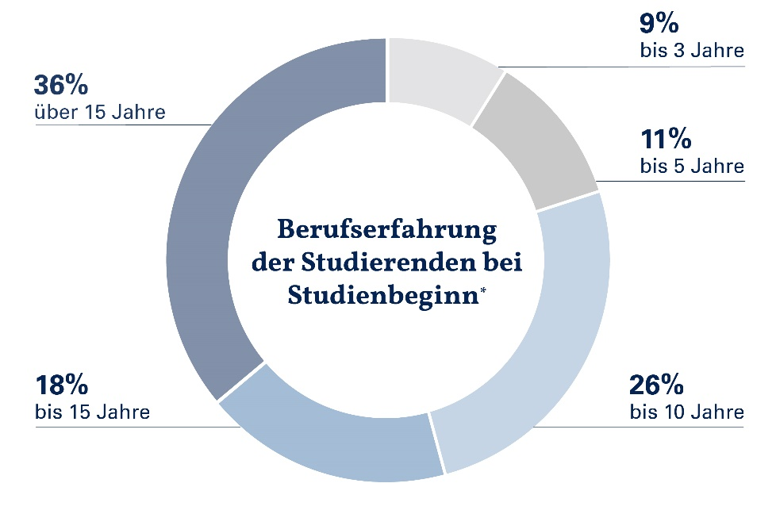
Zahlen und Fakten
Die Universität für Weiterbildung
Aufbau und Curriculum
Informationen
Campus Krems
Studierende: mehr als 7.500 (Wintersemester 2022/23)
Anteil der weiblichen Studierenden: 54%
Anteil der ausländischen Studierenden: 26%
Universität für Weiterbildung Krems

Slide 8
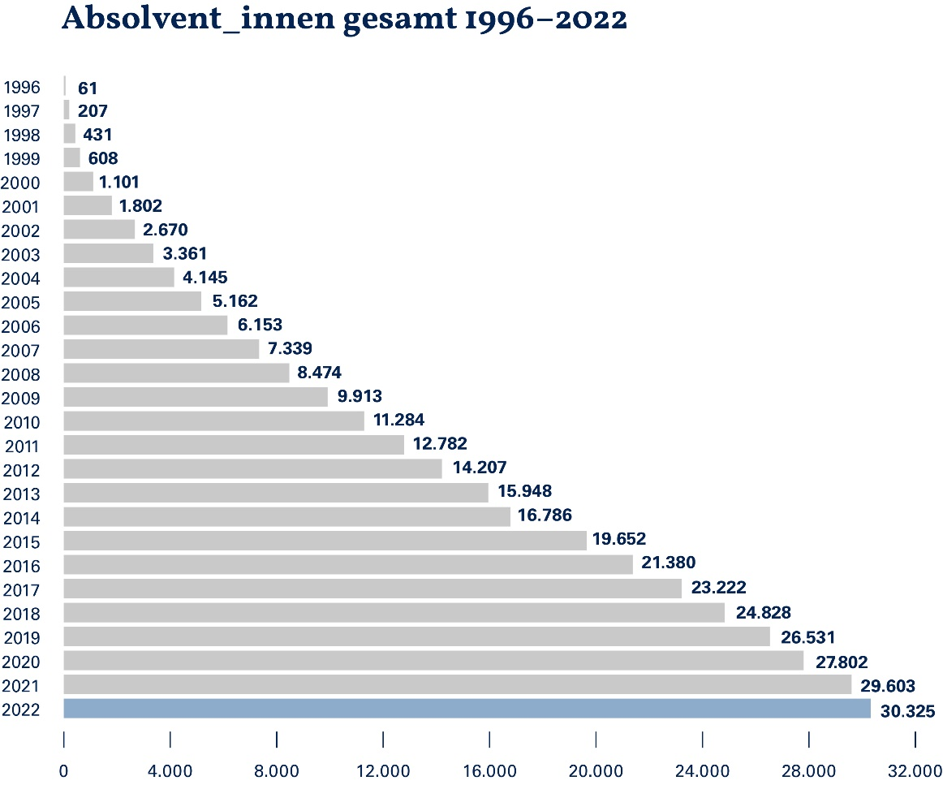
Zahlen und Fakten
Die Universität für Weiterbildung
Aufbau und Curriculum
Informationen
Campus Krems
Mehr als 30.000 Studierende haben seit der Gründung der Universität für Weiterbildung Krems ein Weiterbildungsstudium abgeschlossen.
Universität für Weiterbildung Krems

Slide 9
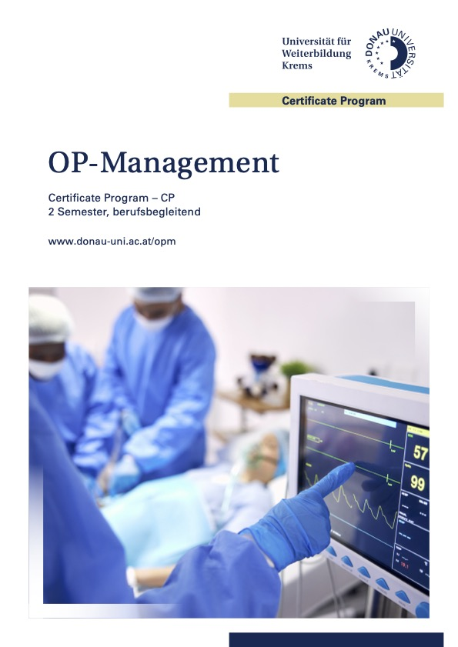
Die Universität für Weiterbildung
Aufbau und Curriculum
Informationen
Campus Krems
Universität für Weiterbildung Krems

Slide 10
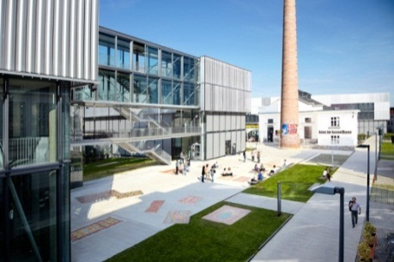
Aufbau und Curriculum
Die Universität für Weiterbildung
Aufbau und Curriculum
Informationen
Campus Krems
Besonderheiten
Von Expert:innen für Expert:innen
Seminar- und Workshopcharakter
Networking
Modular aufgebaut
Lehre on campus / online
Für berufstätige Studierende optimiert
Online-Lernplattform
„Stackable“
Universität für Weiterbildung Krems

Slide 11
Aufbau und Curriculum
Vorbereitung
Unterrichts-materialen, Pre-readings
Die Universität für Weiterbildung
Aufbau und Curriculum
Informationen
Campus Krems
Präsenzphase
Fachvorträge, Rollenspiele, Präsentationen, Diskussion
Nachbereitung
Fallstudien, Praxisaufgaben
Universität für Weiterbildung Krems

Slide 12
OP-Management - Skills
Die Universität für Weiterbildung
Aufbau und Curriculum
Informationen
Campus Krems
Qualitätsmanagement und Implementierung eines QMS
Methoden und Instrumente des Risikomanagements
Kommunikative Kompetenzen
Rechtliche Rahmenbedingungen
OP-Planung und Organisation
Aktuelle Entwicklungen und deren Bedeutung für das OP-Management
Optimierung des gesamtoperativen Prozesses
Bauplanung und Einrichtungen im OP-Bereich
Universität für Weiterbildung Krems

Slide 13
OP-Management - Grades
1. Semester
2. Semester
3. Semester
4. Semester
5. Semester
Die Universität für Weiterbildung
Aufbau und Curriculum
Informationen
Campus Krems
CP OP-Management
MBA-Core + Wahlmodule
MBA
Universität für Weiterbildung Krems
Notes:
OPM
RDM
TIGW

Slide 14
More to come…
1. Semester
2. Semester
3. Semester
4. Semester
5. Semester
Die Universität für Weiterbildung
Aufbau und Curriculum
Informationen
Campus Krems
CP – OP-Management
CP
CP
MSc (CE)
Akad. Experte/in
etc.
Universität für Weiterbildung Krems
Notes:
LMHP
Ord.M
+
BPHP

Slide 15
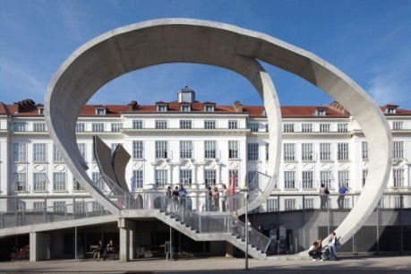
Hochschulstandort Campus Krems
Die Universität für Weiterbildung
Aufbau und Curriculum
Informationen
Campus Krems
Universität für Weiterbildung Krems (Donau-Universität Krems)
IMC Fachhochschule Krems
Karl Landsteiner Privatuniversität für Gesundheitswissenschaften
In der Wachau, einer der schönsten Kulturlandschaften Europas und UNESCO Weltkulturerbe.
Universität für Weiterbildung Krems

Slide 16
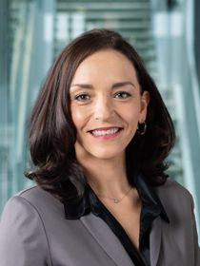
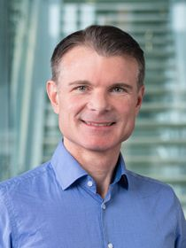
Online-Informationsabend
19. Juni 2024 um 18:00 Uhr
Gerlinde Weber, MSc
Studiengangsorganisation
Mag. Michael Ogertschnig, MBA
Studiengangsleitung

